Slide 1
ΣΑΕΚ • ΤΜΗΜΑ ΠΛΗΡΟΦΟΡΙΚΗΣ & VIDEO GAMES
Εισαγωγή στο Unity 2D & C# Scripting
5 θεμελιώδεις εργαστηριακές ασκήσεις: κίνηση, UI κουμπιά, TextMeshPro, φυσική και triggers.

Slide 2
Διάρθρωση Εργαστηρίου
01
02
03
04
05
Κίνηση Sprite
UI Κουμπί
TextMeshPro
Φυσική 2D
Συλλογή Coins
Έλεγχος Transform & Input.
Σύνδεση OnClick & Events.
Δυναμικό κείμενο & χρώμα.
Άλμα με Rigidbody2D.
Triggers & Μετρητής UI.

Slide 3
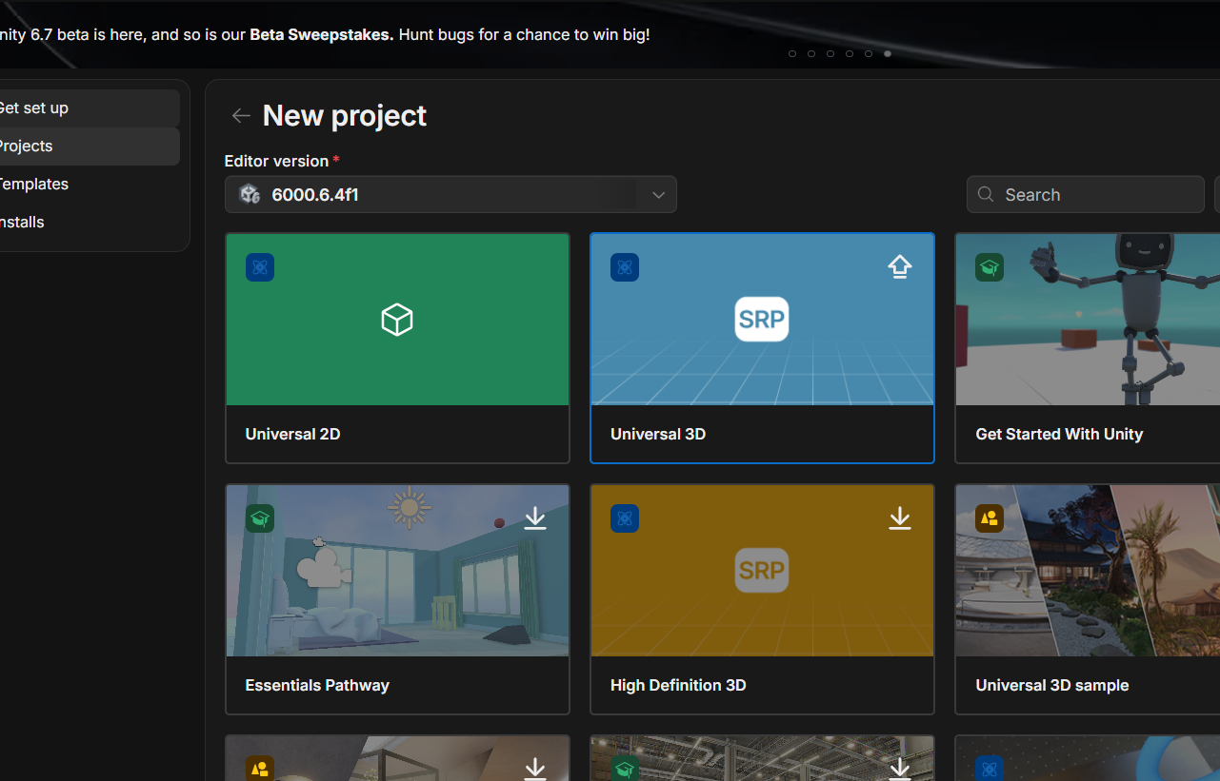

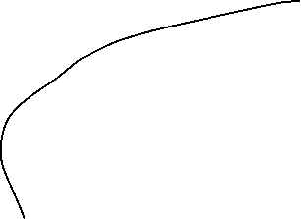


Slide 4
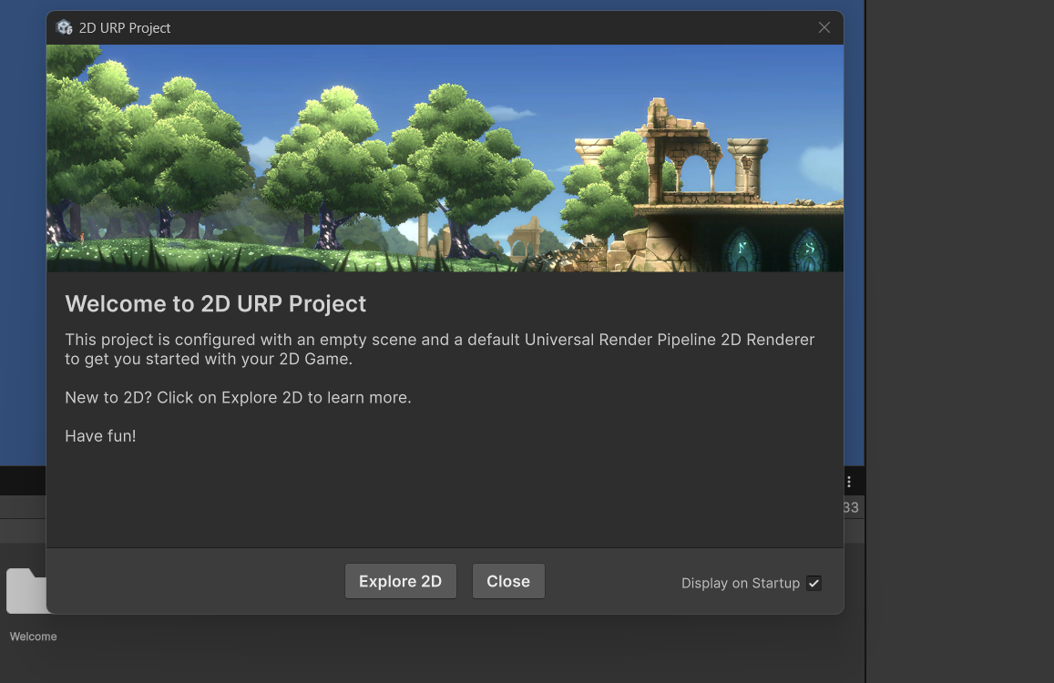


Slide 5
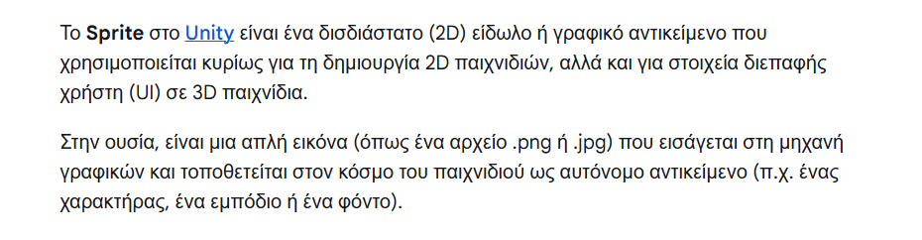

Slide 6
Άσκηση 1: Μετακίνηση Sprite με Πλήκτρα
TRANSFORM.TRANSLATE
Βήματα στο Editor:
•
Αντικείμενο: 2D Object > Sprites > Square (`Player`).
public class PlayerMovement : MonoBehaviour { public float speed = 5f; void Update() { float h = Input.GetAxisRaw("Horizontal"); float v = Input.GetAxisRaw("Vertical"); Vector2 dir = new Vector2(h, v).normalized; transform.Translate(dir * speed * Time.deltaTime); } }
•
Script: Δημιουργία `PlayerMovement.cs`.
•
Σύνδεση: Drag-and-drop του script στο `Player`.
•
Ρύθμιση: Ορισμός ταχύτητας `Speed` στο Inspector.

Slide 7
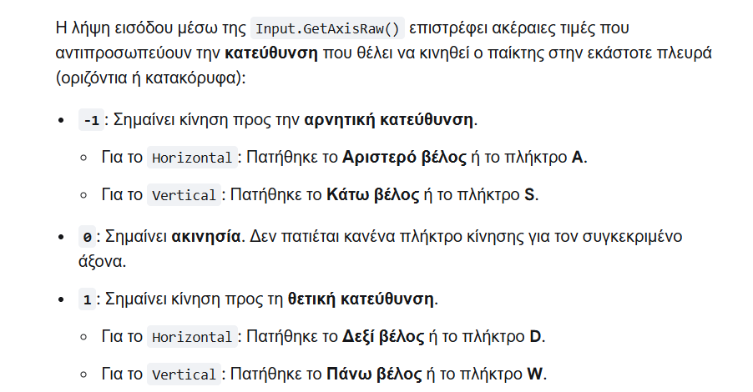

Slide 8
using UnityEngine;
public class PlayerMovement : MonoBehaviour
{
// Η ταχύτητα κίνησης του παίκτη (ρυθμίσιμη από τον Inspector)
public float speed = 5f;
// Η Update καλείται μία φορά σε κάθε frame
void Update() {
// Λήψη εισόδου από τα βέλη ή A/D (Οριζόντια) & W/S (Κατακόρυφη). Επιστρέφει -1, 0, ή 1
float horizontal = Input.GetAxisRaw("Horizontal");
float vertical = Input.GetAxisRaw("Vertical");
// Δημιουργία διανύσματος κατεύθυνσης βασισμένο στην είσοδο του χρήστη
// Το .normalized εμποδίζει τον παίκτη να κινείται πιο γρήγορα όταν πατάει διαγώνια δύο πλήκτρα
Vector2 direction = new Vector2(horizontal, vertical).normalized;
// Μετακίνηση του αντικειμένου στον χώρο
// Το Time.deltaTime εξασφαλίζει ότι η κίνηση είναι ομαλή και ίδια σε όλους τους υπολογιστές, ανεξάρτητα από το frame rate (FPS)
transform.Translate(direction * speed * Time.deltaTime);
}
}

Slide 9
Το Vector2 είναι μια δομή δεδομένων (struct) στη Unity που αντιπροσωπεύει ένα διάνυσμα δύο διαστάσεων, δηλαδή περιέχει μόνο δύο τιμές: το x (οριζόντιος άξονας) και το y (κατακόρυφος άξονας).
Στα παιχνίδια χρησιμοποιείται κυρίως για δύο πράγματα:
Θέση (Position): Μια συγκεκριμένη συντεταγμένη πάνω στην οθόνη ή στον κόσμο του παιχνιδιού (π.χ. x = 3, y = 5).
Κατεύθυνση (Direction): Προς τα πού δείχνει ή προς τα πού κινείται κάτι (π.χ. το x = 1, y = 0 σημαίνει «κοίτα/κινήσου καθαρά δεξιά»).
Πώς λειτουργεί στον κώδικα:
Όταν γράφεις new Vector2(horizontal, vertical), δημιουργείς ένα νέο αντικείμενο που συνδυάζει τις εισόδους του παίκτη. Για παράδειγμα:
Αν πατάς το Δεξί βέλος, το horizontal είναι 1 και το vertical είναι 0. Το Vector2 σου θα είναι (1, 0), που σημαίνει κίνηση δεξιά.
Αν πατάς το Κάτω βέλος, το horizontal είναι 0 και το vertical είναι -1. Το Vector2 σου θα είναι (0, -1), που σημαίνει κίνηση προς τα κάτω.
Αν πατάς ταυτόχρονα Πάνω και Δεξιά, το Vector2 γίνεται (1, 1), που σημαίνει διαγώνια κίνηση

Slide 10
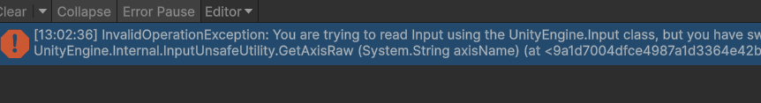
Μπορείς να πεις στη Unity να δέχεται και το παλιό και το νέο σύστημα εισόδου:
Στο πάνω μενού της Unity, πήγαινε Edit -> Project Settings.
Στο παράθυρο που θα ανοίξει, επίλεξε την καρτέλα Player (στα αριστερά).
Στο δεξί μέρος, βρες και άνοιξε την ενότητα Other Settings.
Κατέβα μέχρι να βρεις την επιλογή Active Input Handling.
Άλλαξέ το από Input System Package (New) σε Both (ή Input Manager (Old)).
Η Unity θα σου ζητήσει να κάνει ένα γρήγορο Restart (επανεκκίνηση). Πάτα Apply/Yes.

Slide 11
using UnityEngine;
public class ScreenWrapper : MonoBehaviour
{
// Μεταβλητές για την κάμερα και τις διαστάσεις της οθόνης
private Camera mainCamera;
private float screenWidth;
private float screenHeight;
// Μεταβλητές για το μισό μέγεθος του ίδιου του Sprite
private float objectWidth;
private float objectHeight;
void Start()
{
+++++
}
void Update()
{
++++++
}
}

Slide 12
void Start()
{
// 1. Βρίσκουμε την κύρια κάμερα της σκηνής
mainCamera = Camera.main;
// 2. Υπολογίζουμε το συνολικό ΥΨΟΣ της οθόνης σε Unity Units.
// Το orthographicSize είναι η απόσταση από το κέντρο μέχρι την πάνω άκρη, οπότε το πολλαπλασιάζουμε x 2.
screenHeight = 2f * mainCamera.orthographicSize;
// 3. Υπολογίζουμε το συνολικό ΠΛΑΤΟΣ της οθόνης.
// Πολλαπλασιάζουμε το ύψος με το aspect ratio (αναλογία οθόνης, π.χ. 16:9).
screenWidth = screenHeight * mainCamera.aspect;
// 4. Παίρνουμε το SpriteRenderer του αντικειμένου για να δούμε πόσο μεγάλο είναι
SpriteRenderer spriteRenderer = GetComponent<SpriteRenderer>();
if (spriteRenderer != null)
{
// Παίρνουμε το συνολικό πλάτος και ύψος του Sprite και το διαιρούμε δια 2.
// Θέλουμε το ΜΙΣΟ μέγεθος (από το κέντρο του παίκτη μέχρι την άκρη του σώματός του).
objectWidth = spriteRenderer.bounds.size.x / 2f;
objectHeight = spriteRenderer.bounds.size.y / 2f;
}
// Εμφανίζουμε τις διαστάσεις της οθόνης στην κονσόλα
Debug.Log("[SCREEN INFO] Ypsos: " + screenHeight + " | Platos: " + screenWidth);
}

Slide 13
void Update()
{
// Αποθηκεύουμε την τρέχουσα θέση του παίκτη σε μια προσωρινή μεταβλητή (pos)
Vector3 pos = transform.position;
// Εμφανίζουμε τη θέση του παίκτη σε κάθε frame
Debug.Log("[PLAYER POS] X: " + pos.x + " | Y: " + pos.y);
float leftBound = mainCamera.transform.position.x - (screenWidth / 2f) - objectWidth; // Αριστερή άκρη
float rightBound = mainCamera.transform.position.x + (screenWidth / 2f) + objectWidth; // Δεξιά άκρη
float bottomBound = mainCamera.transform.position.y - (screenHeight / 2f) - objectHeight; // Κάτω άκρη
float topBound = mainCamera.transform.position.y + (screenHeight / 2f) + objectHeight; // Πάνω άκ
// ΕΛΕΓΧΟΣ X: Αν ο παίκτης πήγε πιο δεξιά από το δεξί όριο
if (pos.x > rightBound)
{
Debug.LogWarning("[SCREEN WRAP] O paiktis vgike DEXIA! Tilemetafora Aristera.");
pos.x = leftBound; // Τον στέλνουμε στο αριστερό όριο
}
// ΕΛΕΓΧΟΣ X: Αν ο παίκτης πήγε πιο αριστερά από το αριστερό όριο
else if (pos.x < leftBound)
{
Debug.LogWarning("[SCREEN WRAP] O paiktis vgike ARISTERA! Tilemetafora Dexia.");
pos.x = rightBound; // Τον στέλνουμε στο δεξί όριο
}
// ΕΛΕΓΧΟΣ Y: Αν ο παίκτης πήγε πιο πάνω από το πάνω όριο
if (pos.y > topBound)
{
Debug.LogWarning("[SCREEN WRAP] O paiktis vgike PANO! Tilemetafora Kato.");
pos.y = bottomBound; // Τον στέλνουμε στο κάτω όριο
}
// ΕΛΕΓΧΟΣ Y: Αν ο παίκτης πήγε πιο κάτω από το κάτω όριο
else if (pos.y < bottomBound)
{
Debug.LogWarning("[SCREEN WRAP] O paiktis vgike KATO! Tilemetafora Pano.");
pos.y = topBound; // Τον στέλνουμε στο πάνω όριο
}
// Εφαρμόζουμε τη νέα, τροποποιημένη θέση πίσω στο αντικείμενο
transform.position = pos;
}

Slide 14
Άσκηση 2: Κουμπί UI & Τυχαίο Χρώμα
UI BUTTON EVENTS
Βήματα στο Editor:
•
Στόχος: Δημιουργία κύκλου `TargetCircle`.
public class ColorChanger : MonoBehaviour { private SpriteRenderer sr; void Start() => sr = GetComponent(); // Καλείται από το OnClick του κουμπιού public void ChangeToRandomColor() { sr.color = new Color(Random.value, Random.value, Random.value); } }
•
Κουμπί: Προσθήκη UI > Button (TextMeshPro).
•
Script: Προσθήκη `ColorChanger.cs` στον κύκλο.
•
Inspector: Σύνδεση μεθόδου στο πεδίο `OnClick()`.

Slide 15
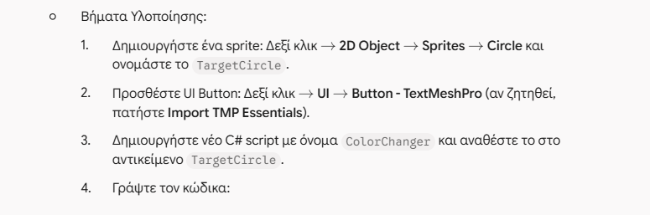

Slide 16
using UnityEngine;
public class ColorChanger : MonoBehaviour
{
private SpriteRenderer spriteRenderer;
void Start()
{
// Αναφορά στο SpriteRenderer του ίδιου αντικειμένου
spriteRenderer = GetComponent<SpriteRenderer>();
}
// Δημόσια μέθοδος για να είναι ορατή στο OnClick του UI Button
public void ChangeToRandomColor()
{
Color randomColor = new Color(Random.value, Random.value, Random.value, 1f);
spriteRenderer.color = randomColor;
}
}

Slide 17
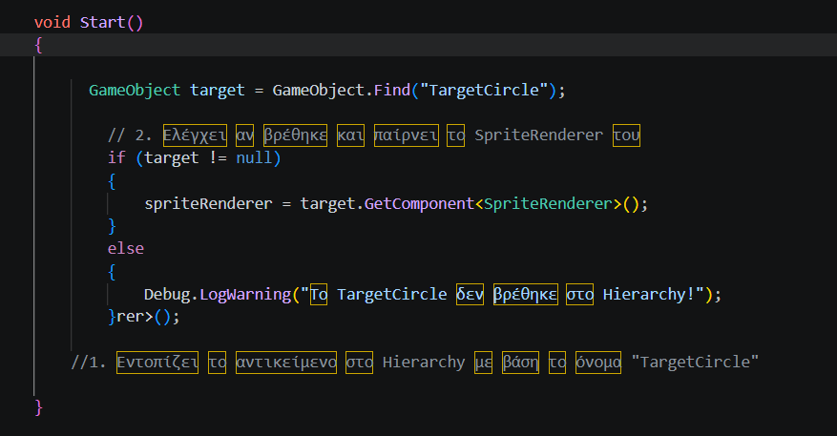
Εναλλακτική αναζήτηση αντικειμένου κύκλου μέσα από το Hierarch

Slide 18
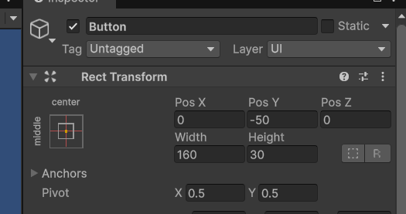
Button position για να μην πέφτει πάνω στον κύκλο

Slide 19
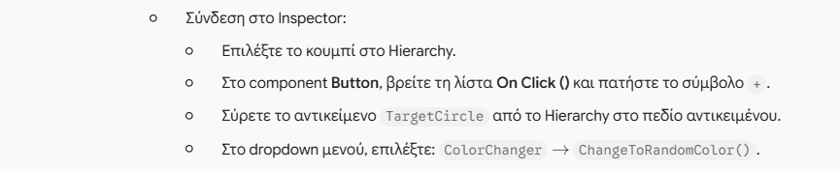
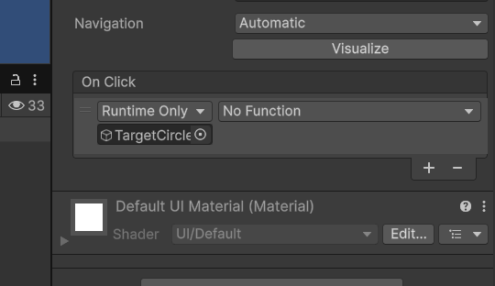

Slide 20
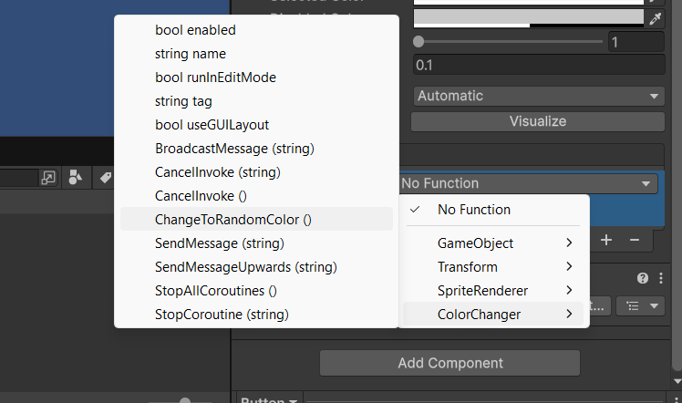




Slide 21
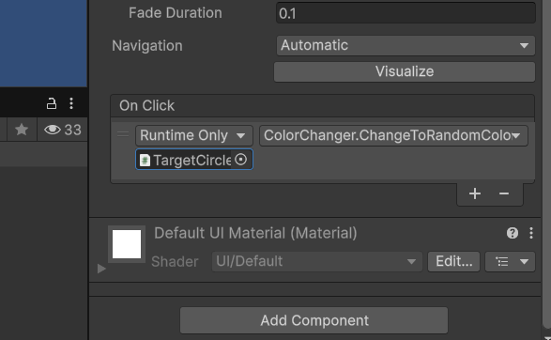

Slide 22
public class ColorChanger : MonoBehaviour
{
private SpriteRenderer spriteRenderer;
private Camera mainCamera;
void Start()
{
spriteRenderer = GetComponent<SpriteRenderer>();
mainCamera = Camera.main;
}
public void ChangeToRandomColor()
{
// 1. Αλλαγή χρώματος
Color randomColor = new Color(Random.value, Random.value, Random.value, 1f);
spriteRenderer.color = randomColor;
// 2. Μετακίνηση σε τυχαία θέση εντός οθόνης
MoveToRandomScreenPosition();
}
private void MoveToRandomScreenPosition()
{
++ O κώδικας της συνάρτησης είναι στην επόμενη σελίδα
}

Slide 23
Πώς θα κάνω τον κύκλο να κινείται σε τυχαία θέση μέσα στην οθόνη μου;
private void MoveToRandomScreenPosition()
{
// Μισό μέγεθος του sprite για να μην κόβεται στις άκρες
float halfWidth = spriteRenderer.bounds.extents.x;
float halfHeight = spriteRenderer.bounds.extents.y;
// Υπολογισμός των ορίων της Orthographic κάμερας σε World Units
float screenHeight = mainCamera.orthographicSize * 2f;// επί δύο γιατί το ύψος μετριέται από το κέντρο προς την κορυφή
float screenWidth = screenHeight * mainCamera.aspect;
Vector2 camPos = mainCamera.transform.position;
// Όρια με αφαίρεση του περιθωρίου του αντικειμένου
float minX = (camPos.x - screenWidth / 2f) + halfWidth;
float maxX = (camPos.x + screenWidth / 2f) - halfWidth;
float minY = (camPos.y - screenHeight / 2f) + halfHeight;
float maxY = (camPos.y + screenHeight / 2f) - halfHeight;
// Επιλογή τυχαίων συντεταγμένων
float randomX = Random.Range(minX, maxX); //[minX,maxX]
float randomY = Random.Range(minY, maxY);
// Ενημέρωση θέσης (διατηρώντας το αρχικό Z)
transform.position = new Vector3(randomX, randomY, transform.position.z);
}
}

Slide 24
Άσκηση 3: TextMeshPro & Αλλαγή Χρώματος
TEXT CONTROL
Βήματα στο Editor:
•
UI Text: Προσθήκη UI > Text - TextMeshPro.
using TMPro; public class TextController : MonoBehaviour { private TextMeshProUGUI txt; void Start() => txt = GetComponent(); void Update() { if (Input.GetKeyDown(KeyCode.Space)) txt.text = "Ενεργοποιήθηκε!"; if (Input.GetKeyDown(KeyCode.C)) txt.color = Color.yellow; } }
•
Namespace: Χρήση της βιβλιοθήκης `using TMPro;`.
•
Space: Ενεργοποιεί και εμφανίζει το κείμενο.
•
Πλήκτρο C: Αλλάζει δυναμικά χρώμα σε κίτρινο.

Slide 25
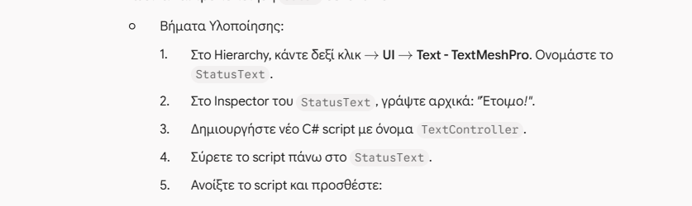

Slide 26
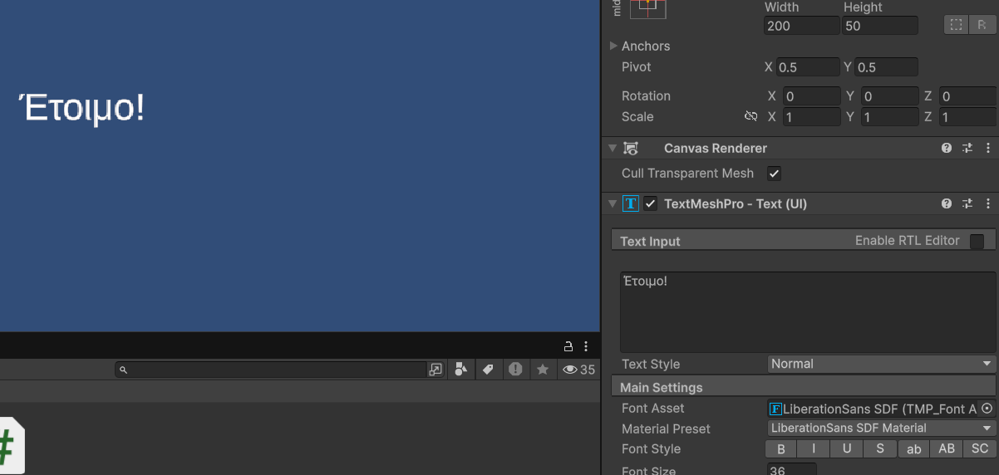

Slide 27
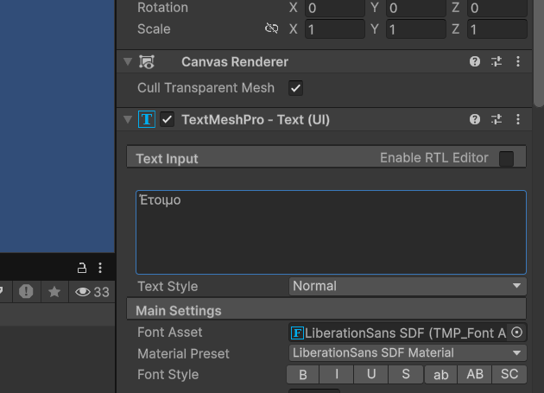

Slide 28
using UnityEngine;
using TMPro; // Απαραίτητο namespace για TextMeshPro
public class TextController : MonoBehaviour
{
private TextMeshProUGUI textComponent;
private bool isVisible = false;
void Start()
{
textComponent = GetComponent<TextMeshProUGUI>();
// Απόκρυψη στην αρχή
textComponent.enabled = false;
}
void Update()
{
// Με το πάτημα του Space εμφανίζεται το κείμενο
if (Input.GetKeyDown(KeyCode.Space))
{
isVisible = true;
textComponent.enabled = true;
textComponent.text = "Το μήνυμα ενεργοποιήθηκε!";
textComponent.color = Color.white;
}
// Με το πάτημα του C αλλάζει χρώμα και περιεχόμενο (μόνο αν είναι ορατό)
if (isVisible && Input.GetKeyDown(KeyCode.C))
{
textComponent.color = Color.yellow;
textComponent.text = "Το χρώμα άλλαξε σε Κίτρινο!“;
}
}
}

Slide 29
Μπορείς να πεις στη Unity να δέχεται και το παλιό και το νέο σύστημα εισόδου:
Στο πάνω μενού της Unity, πήγαινε Edit -> Project Settings.
Στο παράθυρο που θα ανοίξει, επίλεξε την καρτέλα Player (στα αριστερά).
Στο δεξί μέρος, βρες και άνοιξε την ενότητα Other Settings.
Κατέβα μέχρι να βρεις την επιλογή Active Input Handling.
Άλλαξέ το από Input System Package (New) σε Both (ή Input Manager (Old)).
Η Unity θα σου ζητήσει να κάνει ένα γρήγορο Restart (επανεκκίνηση). Πάτα Apply/Yes.

Slide 30
Συλλογή Νομίσματος (Trigger Collisions)
Φτιάξτε ένα σύστημα συλλογής αντικειμένων (π.χ. νόμισμα).
Το νόμισμα πρέπει να έχει BoxCollider2D ή CircleCollider2D
με ενεργοποιημένο το Is Trigger.
Ο παίκτης πρέπει να διαθέτει Collider2D και Rigidbody2D.
Μόλις ο παίκτης ακουμπήσει το νόμισμα, το νόμισμα πρέπει να εκτυπώνει στο Console
ένα μήνυμα και να καταστρέφεται (Destroy).
Στο Square του παίκτη, βάλτε Rigidbody2D (Body Type: Dynamic,
Gravity Scale: 0 για top-down) και θέστε το Tag του σε "Player".
Δημιουργήστε ένα δεύτερο Sprite (Circle) για το Coin, βάλτε του
CircleCollider2D (τσεκάρετε το Is Trigger) και το script Coin.

Slide 31
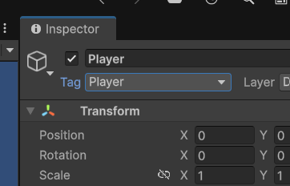
Στο παράθυρο Hierarchy, κάντε δεξί κλικ και επιλέξτε 2D Object > Sprites > Square.
Μετονομάστε το αντικείμενο σε Player.
Στον Inspector, ορίστε το πεδίο Tag σε Player (αν δεν υπάρχει, επιλέξτε Add Tag..., δημιουργήστε το και αναθέστε το)

Slide 32
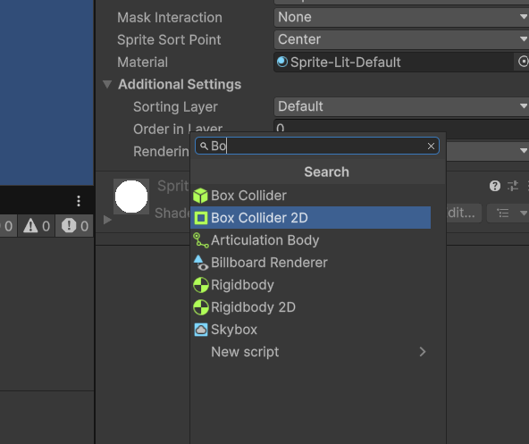
Πατήστε Add Component και προσθέστε ένα BoxCollider2D

Slide 33
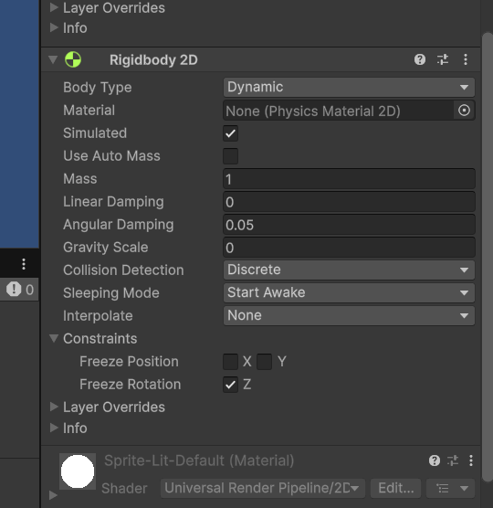
Πατήστε Add Component και προσθέστε ένα Rigidbody2D
Στις ρυθμίσεις του Rigidbody2D:
Ορίστε το Body Type σε Dynamic.
Θέστε το Gravity Scale σε 0 (ώστε ο παίκτης να μην πέφτει λόγω βαρύτητας σε top-down περιβάλλον).
(Προαιρετικά) Στην ενότητα Constraints, ενεργοποιήστε το Freeze Rotation Z για να μην περιστρέφεται ο παίκτης κατά τις επαφές.

Slide 34
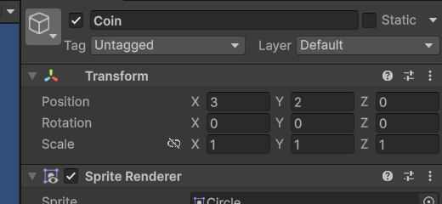
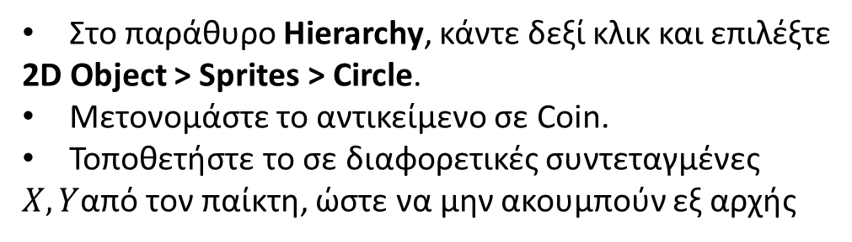
Δημιουργία και Διαμόρφωση του Νομίσματος (Coin)
Στο παράθυρο Hierarchy, κάντε δεξί κλικ και επιλέξτε 2D Object > Sprites > Circle.
Μετονομάστε το αντικείμενο σε Coin.
Τοποθετήστε το σε διαφορετικές συντεταγμένες $X,Y$από τον παίκτη, ώστε να μην ακουμπούν εξ αρχής

Slide 35
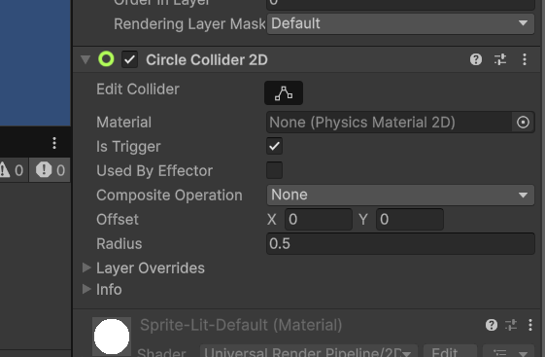
Στον Inspector, πατήστε Add Component και προσθέστε ένα CircleCollider2D. Ενεργοποιήστε (τσεκάρετε) την επιλογή Is Trigger

Slide 36
Με το Is Trigger τσεκαρισμένο, το collider μετατρέπεται σε ζώνη ανίχνευσης (Trigger Zone). Επιτρέπει δηλαδή τη διέλευση (overlap) χωρίς καμία φυσική αντίσταση ή απώθηση, ακριβώς όπως περιμένουμε να λειτουργεί η συλλογή ενός collectible (νομίσματος, power-up κ.λπ.).
Is Trigger = ON (Trigger) Καλείται η συνάρτηση OnTriggerEnter2D
Δεν εφαρμόζεται καμία δύναμη. Το Unity απλώς ενημερώνει ότι υπήρξε επικάλυψη.

Slide 37
Δημιουργία και Σύνδεση του Script (Coin.cs)
Στο παράθυρο Project (φάκελος Assets), κάντε δεξί κλικ: Create > C# Script.
Ονομάστε το αρχείο ακριβώς Coin (ώστε το όνομα του αρχείου να ταυτίζεται με το όνομα της κλάσης).
Ανοίξτε το script και επικολλήστε τον κώδικα: (επόμενη σελίδα)

Slide 38
using UnityEngine;
public class Coin : MonoBehaviour
{
[SerializeField] private int scoreValue = 10;
private void OnTriggerEnter2D(Collider2D collision)
{
// Έλεγχος αν το αντικείμενο που συγκρούστηκε είναι ο παίκτης
if (collision.CompareTag("Player"))
{
Debug.Log($"Κέρδισες {scoreValue} πόντους!");
// Καταστροφή του νομίσματος
Destroy(gameObject);
}
}
}

Slide 39
Ο Κανόνας των 2D Triggers στο Unity:
Για να πυροδοτηθεί το event OnTriggerEnter2D, πρέπει να ισχύουν και οι τρεις παρακάτω προϋποθέσεις:
Και τα δύο αντικείμενα να έχουν Collider2D.
Τουλάχιστον ένα από τα δύο Colliders να έχει τσεκαρισμένο το Is Trigger (εδώ, το νόμισμα).
Τουλάχιστον ένα από τα δύο αντικείμενα να έχει Rigidbody2D (εδώ, ο παίκτης).

Slide 40
Αποθηκεύστε το αρχείο (Ctrl + S).
Επιλέξτε το αντικείμενο Coin στο Hierarchy και σύρετε το script Coin στον Inspector του (ή πατήστε Add Component > Coin).

Slide 41
Εισαγωγή κίνησης στον Player με πλήκτρα
Δημιουργία του PlayerMovement.cs
Στο παράθυρο Project, κάντε δεξί κλικ: Create > C# Script και ονομάστε το ακριβώς PlayerMovement.

Slide 42
using UnityEngine;
public class PlayerMovement : MonoBehaviour
{
[SerializeField] private float moveSpeed = 5f;
private Rigidbody2D rb;
private Vector2 movement;
private void Start()
{
rb = GetComponent<Rigidbody2D>();
}
private void Update()
{
// Λήψη εισόδου από βελάκια ή WASD
movement.x = Input.GetAxisRaw("Horizontal");
movement.y = Input.GetAxisRaw("Vertical");
// Αποφυγή ταχύτερης διαγώνιας κίνησης
movement = movement.normalized;
}
private void FixedUpdate()
{
// Εφαρμογή κίνησης μέσω Rigidbody2D
rb.linearVelocity = movement * moveSpeed;
}
}

Slide 43
2.Προσθήκη του Script στον Player:Σύνδεση script στο GameObject.
Στο παράθυρο Hierarchy, επιλέξτε το αντικείμενο Player.
Σύρετε το script PlayerMovement από το Project πάνω στον Inspector του Player (ή πατήστε Add Component και αναζητήστε PlayerMovement).
Ελέγξτε ότι στο πεδίο Move Speed έχει τεθεί η τιμή 5 (μπορείτε να την αλλάξετε όπως θέλετε)

Slide 44
Έλεγχος στο Play Mode:Δοκιμή σε Game View.
Πατήστε Play.
Κάντε κλικ μία φορά μέσα στο παράθυρο Game για να εστιάσει εκεί το ποντίκι/πληκτρολόγιο.
Χρησιμοποιήστε τα W, A, S, D ή τα Βελάκια για να κατευθύνετε τον παίκτη πάνω στο νόμισμα.

Slide 45
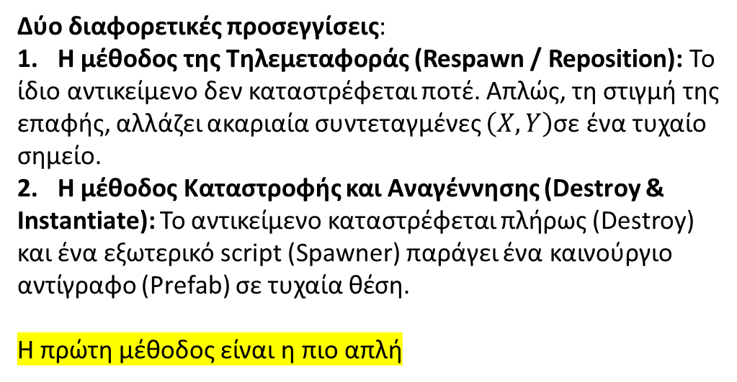
Πώς θα κάνω το πρόγραμμα με το που θα γίνεται η σύγκρουση και θα εξαφανίζεται ο κύκλος
να γίνεται επανεμφάνιση σε νέο τυχαίο σημείο;
Δύο διαφορετικές προσεγγίσεις:
Η μέθοδος της Τηλεμεταφοράς (Respawn / Reposition): Το ίδιο αντικείμενο δεν καταστρέφεται ποτέ. Απλώς, τη στιγμή της επαφής, αλλάζει ακαριαία συντεταγμένες $\left(X,Y\right)$σε ένα τυχαίο σημείο.
Η μέθοδος Καταστροφής και Αναγέννησης (Destroy & Instantiate): Το αντικείμενο καταστρέφεται πλήρως (Destroy) και ένα εξωτερικό script (Spawner) παράγει ένα καινούργιο αντίγραφο (Prefab) σε τυχαία θέση.
Η πρώτη μέθοδος είναι η πιο απλή

Slide 46
Θα αντικαταστήσουμε τον κώδικα στην Coin.cs με τον ακόλουθο :
using UnityEngine;
public class Coin : MonoBehaviour
{
[SerializeField] private int scoreValue = 10;
// Όρια της οθόνης / περιοχής παιχνιδιού
[SerializeField] private float minX = -8f;
[SerializeField] private float maxX = 8f;
[SerializeField] private float minY = -4f;
[SerializeField] private float maxY = 4f;
private void OnTriggerEnter2D(Collider2D collision)
{
if (collision.CompareTag("Player"))
{
Debug.Log($"Κέρδισες {scoreValue} πόντους!");
// Αντί για Destroy(gameObject), καλούμε τη μέθοδο επανατοποθέτησης
RelocateCoin();
}
}
private void RelocateCoin() //Παραγωγή τυχαίων συντεταγμένων +Μετακίνηση στο νέο σημείο
{
float randomX = Random.Range(minX, maxX);
float randomY = Random.Range(minY, maxY);
transform.position = new Vector2(randomX, randomY);
}
}

Slide 47
Προσθέστε κατάλληλο κώδικα έτσι ώστε με κάθε σύγκρουση να αυξάνονται
οι πόντοι κατά 10 μονάδες και να εμφανίζονται στην κονσόλα

Slide 48
Σημείωση έκδοσης Unity:
Στο Unity 2023+ / 6, η μεταβλητή ταχύτητας στο Rigidbody2D ονομάζεται rb.linearVelocity (όπως στον κώδικα παραπάνω).
Αν χρησιμοποιείτε παλαιότερη έκδοση (π.χ. Unity 2022 ή 2021) και εμφανιστεί σφάλμα στο compile, αλλάξτε τη γραμμή στο FixedUpdate σε:
rb.velocity = movement * moveSpeed;

